Slide 1


Golf Oyunu
Gün 1: Temelleri Öğrenme

Slide 2

Bölümler
1. Golf'un Tarihçesi
2. Golf'un Oyun Tasarımı
3. Golf İçin Olması Gereken Node'lar
4. Golf İçin Olması Gereken Scene'ler

Slide 3
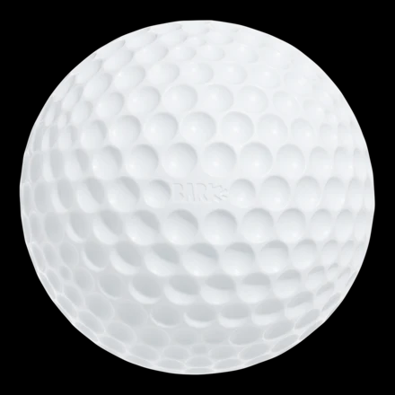
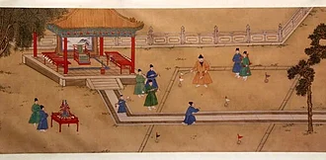
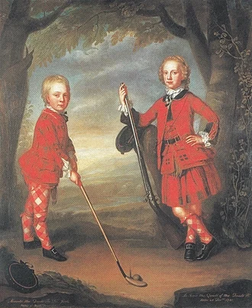
1. Golf’un Tarihçesi
Modern golf oyunu 15. yüzyıl İskoçya'sında ortaya çıkmış olsa da, oyunun eski kökenleri belirsizdir ve çok tartışılmaktadır.
Bazı tarihçiler, bu sporun kökenini, katılımcıların bükülmüş bir sopayla doldurulmuş deri bir topu vurdukları paganica adlı Roma oyununa dayandırmaktadır. Bir teoriye göre, paganica, MÖ 1. yüzyılda Romalılar kıtanın çoğunu fethederken Avrupa'ya yayılmış ve sonunda modern oyuna dönüşmüştür. Diğerleri ise, 8. ve 14. yüzyıllar arasında oynanan bir Çin oyunu olan chuiwan'ı bu oyunun atası olarak gösterir. Sanatçı Youqiu'nun 1368 yılına ait “Sonbahar Ziyafeti” adlı Ming Hanedanlığı dönemine ait bir parşömeninde, Çin İmparatorluk sarayından bir üyenin, küçük bir topu deliğe sokmak amacıyla golf sopası gibi görünen bir aleti salladığı görülmektedir. Oyunun Orta Çağ'da Avrupa'ya girmiş olduğu düşünülmektedir.

Slide 4
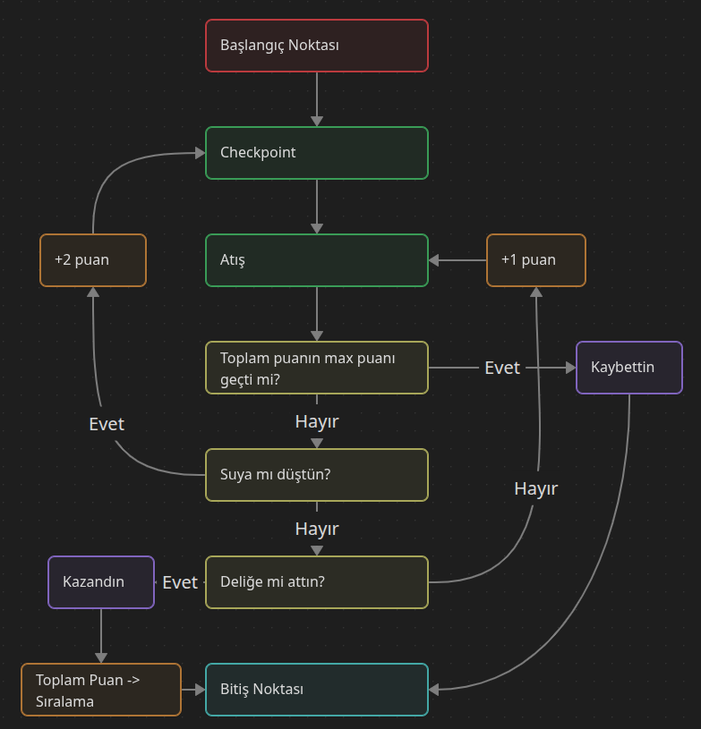
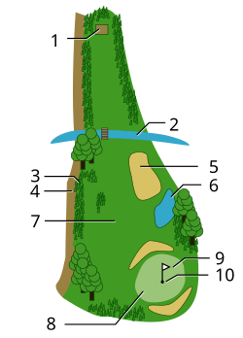
2. Golf'un Oyun Tasarımı

Slide 5
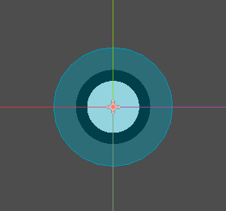

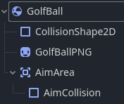

3. Golf İçin Olması Gereken Node’lar
1- Golf Topu
2- Killzone
3. Golf Atışı (Line2D)
4. Golf Deliği (Area2D)
5. Haritalar (TileMapLayer)

Slide 6

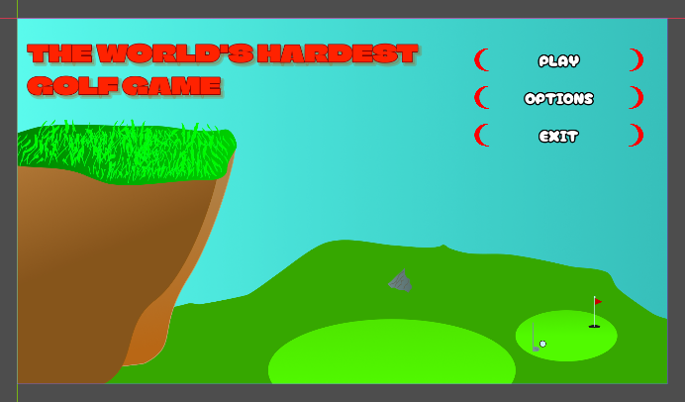
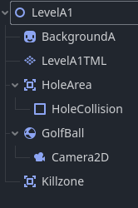
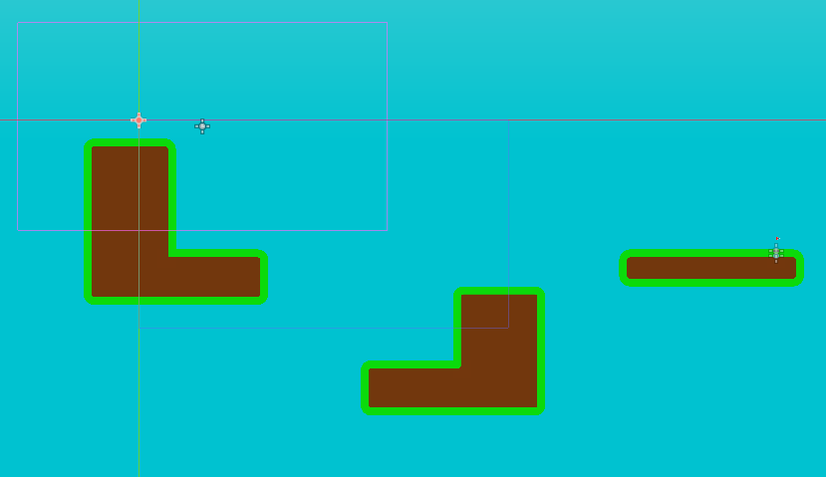
4. Golf İçin Olması Gereken Scene’ler
1- Menüler
2- Seviyeler

